Slide 1
Jetson Orin Nano - Vision & FSM 시스템
Jetson Orin Nano에서 사람 인지(전·후방) · 모드 지휘(FSM) · 음성 안내를 담당
fsm_node
follow_node
4개 모드 전환
AGV 바이패스 / 핸드셰이크
전방 추종
RealSense D435 + YOLO11n, 스트림 8080
rear_cam_node
tts_node
후방 감지
웹캠 + YOLO11n (5Hz), 스트림 8081
음성 안내
gTTS + 캐시 preheat, 블루투스 스피커

Slide 2
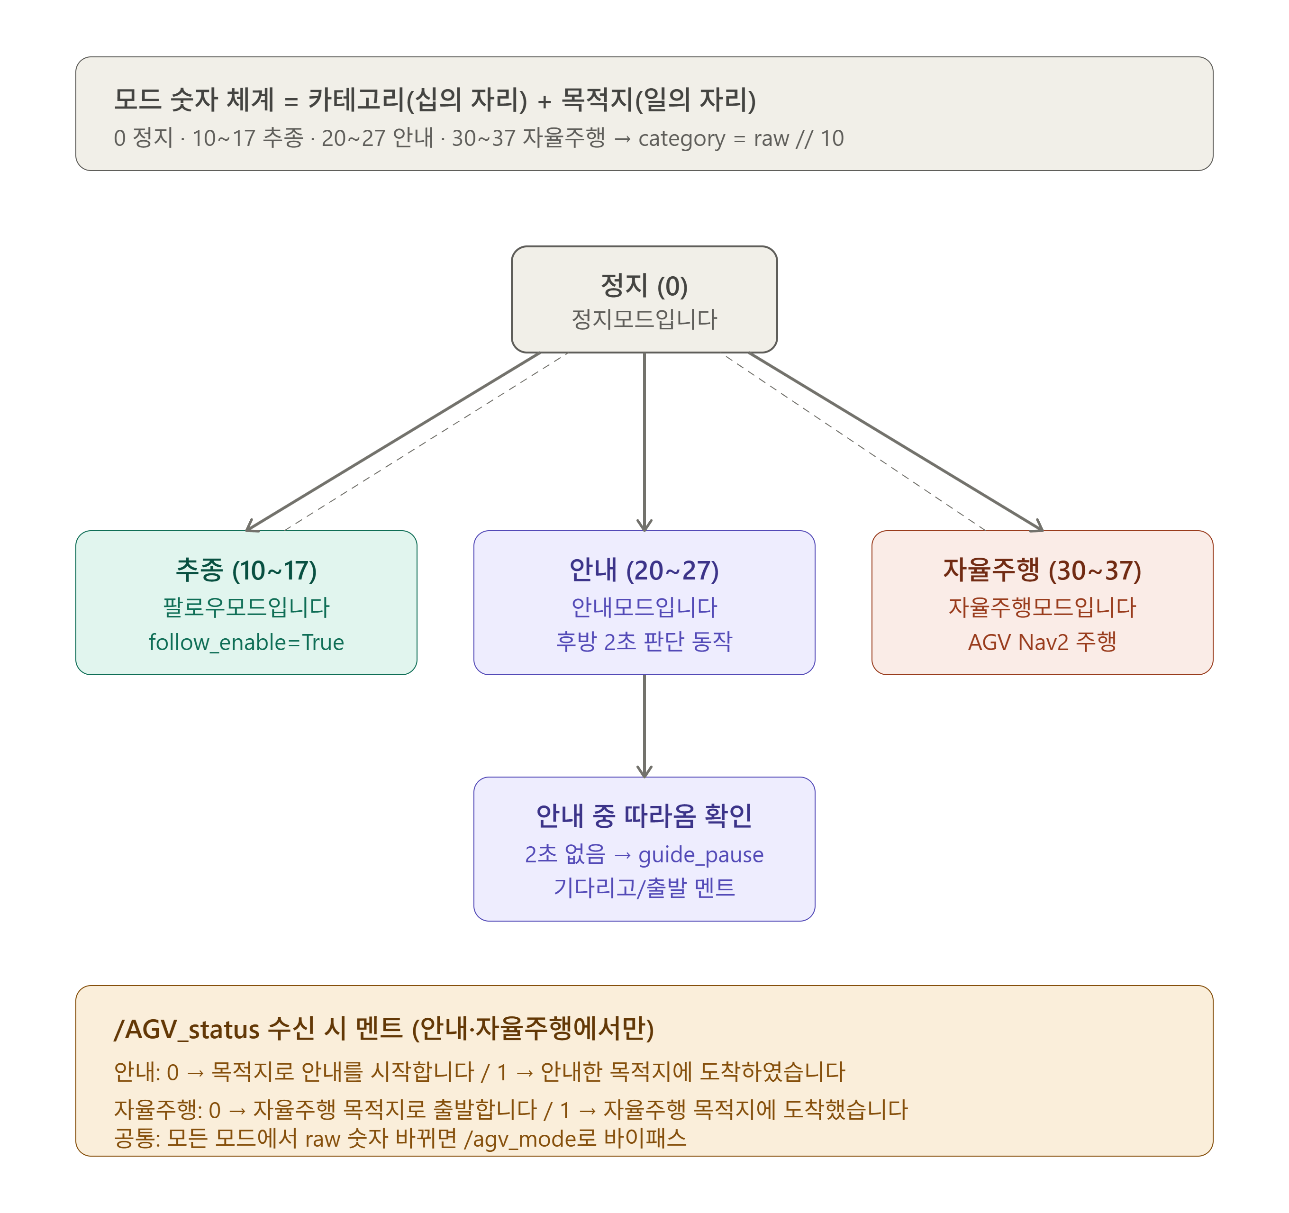
핵심 기능 동작
FSM 모드 체계와 상태 전이
4개 모드를 하나의 FSM이 지휘
모드 숫자 체계 두 자리 숫자로 카테고리(십의 자리) + 목적지(일의 자리)를 한 번에 표현
추종 가장 가까운 사람 검출 → follow_enable=True → 거리·각도 전송
안내 후방 카메라로 따라옴 확인, 놓치면 정지·복귀하면 재개(guide_pause)
자율주행 AGV가 Nav2로 주행, fsm은 모드 바이패스와 멘트 담당
도착/시작 멘트 AGV_status 수신 시 안내·자율주행에서만 상황별 음성 출력

Slide 3
문제 해결
주요 트러블슈팅 사례
CPU 과부하 (추론 지연)
도착 멘트 무한 반복
문제 follow_node가 추론 속도를 못 따라가 콜백이 밀리며 CPU 폭주
해결 타이머 주기 30Hz → 10Hz 조정
결과 CPU 약 400% → 80%대, 시스템 안정화
문제 AGV가 도착 신호(AGV_status=1)를 반복 발행 → 멘트가 계속 재생
해결 직전 값 저장, 값이 바뀔 때만 멘트 출력(중복 차단)
결과 도착 멘트 1회만 정확히 출력
안내 시작 전 오작동
다중 ROS 배포판 통신
문제 AGV 출발 전인데 후방 따라옴 판단이 먼저 동작
해결 guide_started 게이트 추가 — AGV 시작 신호 후에만 판단
결과 출발 전 불필요한 정지·멘트 제거
문제 Humble · Galactic · Jazzy 혼용으로 일부 메시지 디코딩 경고
해결 핵심 인터페이스를 std_msgs 기반으로 설계
결과 배포판 차이와 무관하게 안정적 통신 확보

